Slide 1

14 septiembre de 2021
Cot N°282
Asesor Comercial
Carlos Uribe 316 324 05 27 / (4) 322 3662 ext.106 curibe@magicmedios.com
Señor(a) Felipe Ospina.
Mineros Aluvial
Color | Inventario
Calle 6 sur #50 - 30, Medellin 316 324 05 27 / (4) 322 3662 ext.106 curibe@magicmedios.com www.magicmedios.com

Slide 2
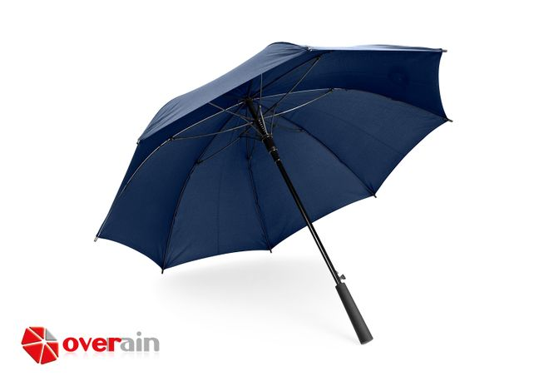
2.PA0106 Paraguas Chic 23"
Apertura automática y cierre manual, marco en fibra de vidrio, costillas largas. Tela en pongee 190t, mango plástico en ABS con acabado en caucho.
MATERIAL: 190T Pongee. Mango en plástico ABS. Costillas en fibra de vidrio.
MEDIDAS: 23 pulgadas x 8 cascos, cobertura 103 cm.
ÁREA DE IMPRESIÓN APROXIMADA: 20 x 13 cm.
MARCA: SE SUGIERE: Screen Paraguas hasta 3 tintas.
EMPAQUE: 48 Unidades en caja máster de: 84 cm x 25 cm x 27,5; Pesos Bruto: 18 Kg ; Pesos Neto: 18 Kg
INVENTARIO: 87 unidades
Color | Inventario
Azul Oscuro | 87
Calle 6 sur #50 - 30, Medellin 316 324 05 27 / (4) 322 3662 ext.106 curibe@magicmedios.com www.magicmedios.com

Slide 3
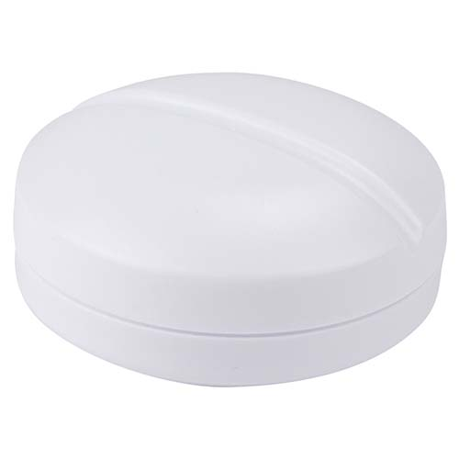
3.PASTILLERO PíLDORA
PASTILLERO PíLDORA (4 Compartimentos.)
INFORMACIÓN BASICA
CATEGORÍA: SALUD
MATERIAL: Plástico
TAMAÑO: 6.4 cm Di�metro
COLORES: Blanco
CAPACIDAD:
COLOR DE TINTA:
INFORMACIÓN DE IMPRESIÓN
TÉCNICA: Serigrafía
AREA: 3 x 1.5 cm
INFORMACIÓN DE EMPAQUE
MEDIDA: 58.5 x 39 x 36 cm.
PESO: 14.00 kgs.
CANTIDAD: 400 pza(s).
INDIVIDUAL BOX: No
Calle 6 sur #50 - 30, Medellin 316 324 05 27 / (4) 322 3662 ext.106 curibe@magicmedios.com www.magicmedios.com

Slide 4
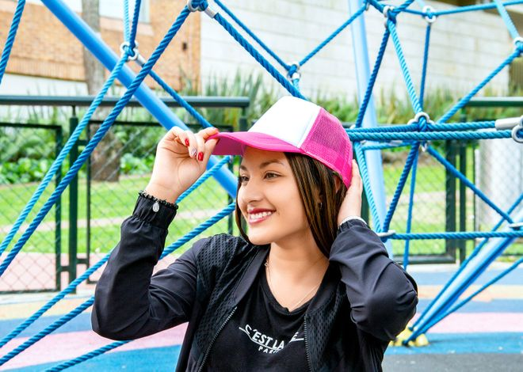
4.GO0020 Gorra Hanna
Gorra de 5 paneles con frente fusionado y parte posterior en malla, visera indeformable 4 costuras, botón forrado, tafilete textil y cierre plástico.
MATERIAL: Poliéster + Malla Nylon.
MEDIDAS: Circunferencia 55cm. Visera 18 x 12 cm.
ÁREA DE IMPRESIÓN APROXIMADA: Bordado: 5 x 5,5 cm. Sublimación: 13 x 8 cm.
MARCA: SE SUGIERE: Bordado. Sublimación en gorras con frente blanco.
EMPAQUE: 200 Unidades en caja máster de: 45 cm x 38 cm x 80 cm; Peso Bruto: 13,7 Kg; Peso Neto: 12 Kg
INVENTARIO: 108.018 unidades
Color | Inventario
Blanco / Azul Neón | 545
Naranja Neón / Blanco | 5747
Blanco / Rosado Neón | 3398
Blanco / Verde Neón | 4548
Blanco / Azul Oscuro | 13406
Blanco / Azul Rey | 9965
Blanco / Naranja | 1420
Blanco / Negro | 11398
Blanco / Rojo | 13
Blanco / Verde | 6035
Amarillo | 50
Azul Rey | 18596
Negro | 1
Rojo | 18975
Verde | 5363
Azul Oscuro | 12
Naranja | 8546
Calle 6 sur #50 - 30, Medellin 316 324 05 27 / (4) 322 3662 ext.106 curibe@magicmedios.com www.magicmedios.com

Slide 5
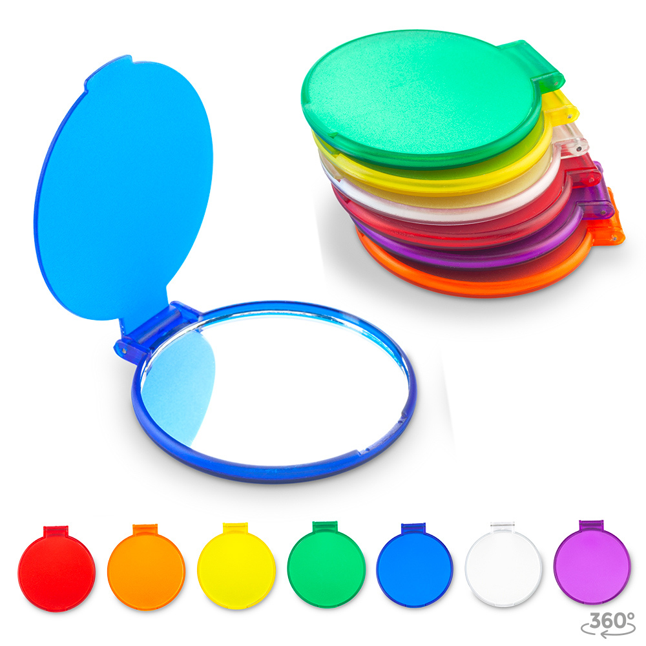
5.Espejo Starlett CP-160
Espejo plástico. Acabado frost. Medidas: 6 cm diámetro Marca: 2.5 cm / Tampografía Venta mínima y en múltiplos de caja de 100 unidades.
Unidades por Caja: 500 Unidades
Empaque: 31,5 X 15,5 X 33,5 / 10,0 Kg
Color | Inventario
Amarillo | 6250
Azul | 722
Blanco Transparente | 7498
Morado | 5299
Naranja | 5169
Rojo | 3879
Verde | 2333
Calle 6 sur #50 - 30, Medellin 316 324 05 27 / (4) 322 3662 ext.106 curibe@magicmedios.com www.magicmedios.com

Slide 6
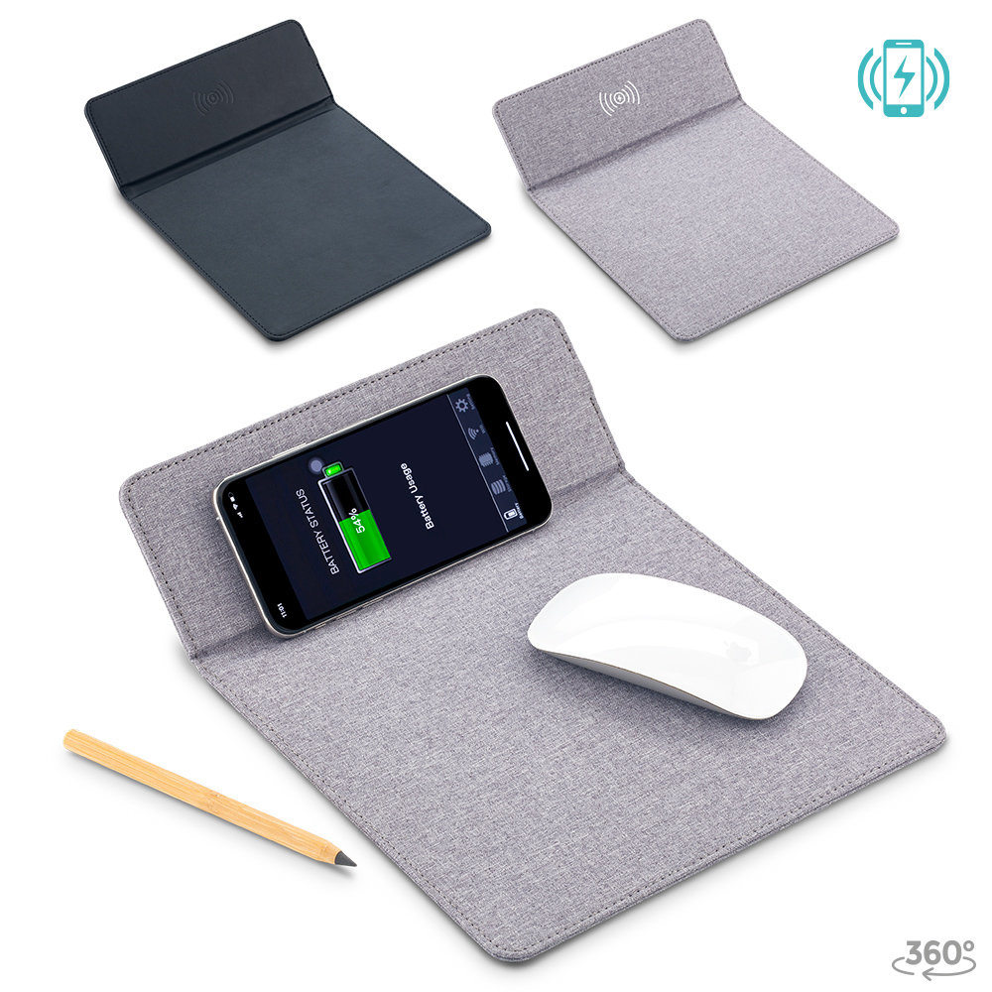
6.Mouse Pad con Cargador Inalámbrico Slim VA-792-1
Con cargador inalámbrico y soporte para celular lateral. Input: 5V 1.5A. Output:5V 800mA. Empaque Caja Individual. Medidas: 29.5 cm x 21.8 cm Marca: 15 cm / Screen Lo que debe saber: Este artículo transmite la energía y NO acumula carga para llevar, funciona siempre y cuando esté conectado. Sirve únicamente en dispositivos móviles que vengan desde fábrica con la funcionalidad de carga inalámbrica. Nota Importante La tecnología de carga inalámbrica funciona con los dispositivos móviles compatibles con esta funcionalidad; se recomienda buscar en las especificaciones de su dispositivo móvil y en el manual de uso que puede descargarse para cada marca y modelo, si su dispositivo es compatible. Se recomienda retirar el forro protector de su móvil y cualquier otro elemento que genere interferencia cuando se coloque a cargar.
Unidades por Caja: 0 Unidades
Empaque: 0,0 X 0,0 X 0,0 / 0,0 Kg
Color | Inventario
Gris | 0
Negro | 0
Calle 6 sur #50 - 30, Medellin 316 324 05 27 / (4) 322 3662 ext.106 curibe@magicmedios.com www.magicmedios.com

Slide 7
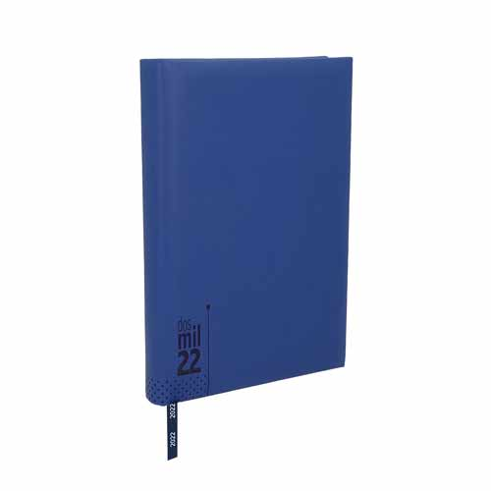
7.AGENDA DIARIA TERRA 2022 AZUL REY
AGENDA DIARIA TERRA (Agenda con 186 hojas. Contiene calendarios 2021-2023, calendario 2022, planeador 2022, planificador semanal, planificador de proyecto, agenda diaria. Incluye caja individual.)
INFORMACIÓN BASICA
CATEGORÍA: AGENDAS
MATERIAL: Curpiel
TAMAÑO: 14 x 21 cm
COLORES: AR/P/R
CAPACIDAD:
COLOR DE TINTA:
INFORMACIÓN DE IMPRESIÓN
TÉCNICA: Láser / Serigrafía / Termograbado
AREA: 9 x 16 cm
INFORMACIÓN DE EMPAQUE
MEDIDA: 47 x 38 x 33 cm.
PESO: 26.30 kgs.
CANTIDAD: 48 pza(s).
INDIVIDUAL BOX: Si
Calle 6 sur #50 - 30, Medellin 316 324 05 27 / (4) 322 3662 ext.106 curibe@magicmedios.com www.magicmedios.com

Slide 8
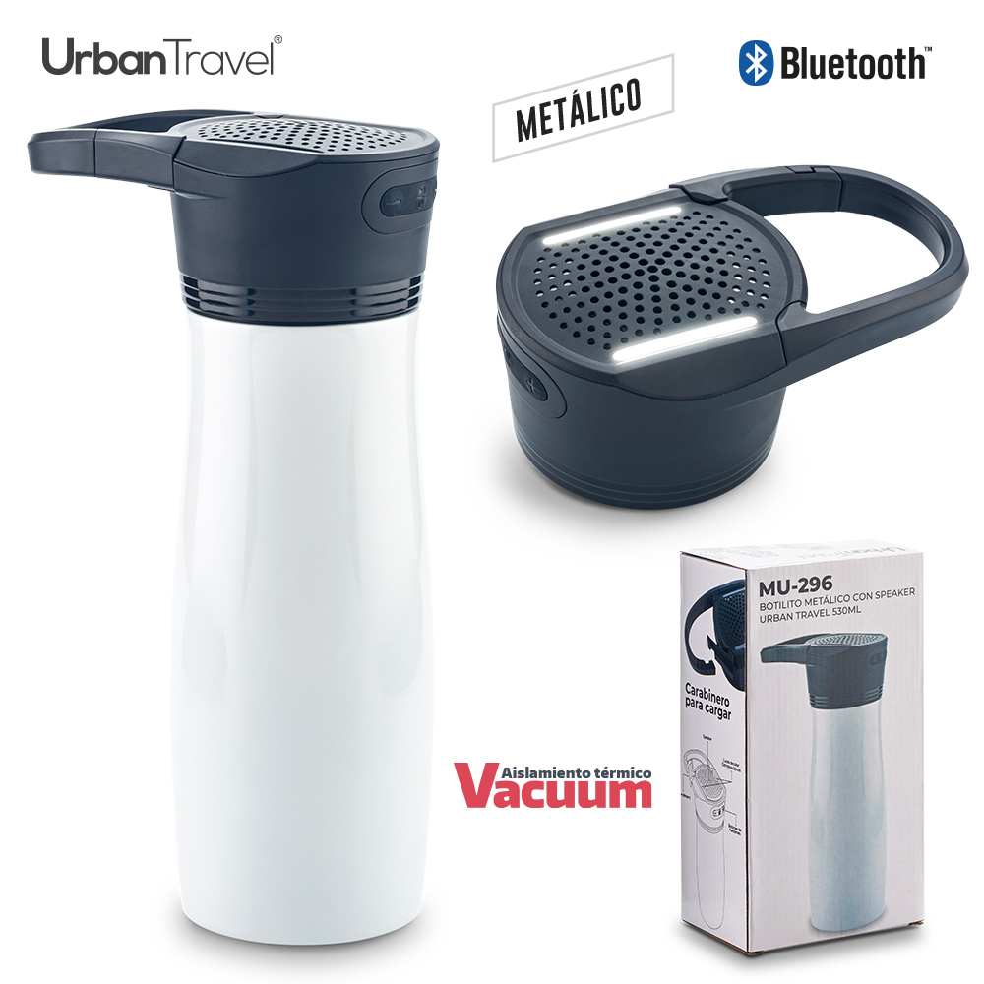
8.Botilito Metálico con Speaker Urban Travel 530ml MU-296
Doble pared en acero Inoxidable, con aislamiento térmico que mantiene la bebida fría o caliente hasta 12h, aprox (puede variar dependiendo condiciones climáticas). Tapa plástica con gancho carabinero y speaker bluetooth 1X3W. Empaque caja individual. Medidas: 22.5 cm x 7 cm diámetro. Marca: 3 cm / Tampografía
Unidades por Caja: 0 Unidades
Empaque: 0,0 X 0,0 X 0,0 / 0,0 Kg
Color | Inventario
Blanco | 0
Calle 6 sur #50 - 30, Medellin 316 324 05 27 / (4) 322 3662 ext.106 curibe@magicmedios.com www.magicmedios.com

Slide 9
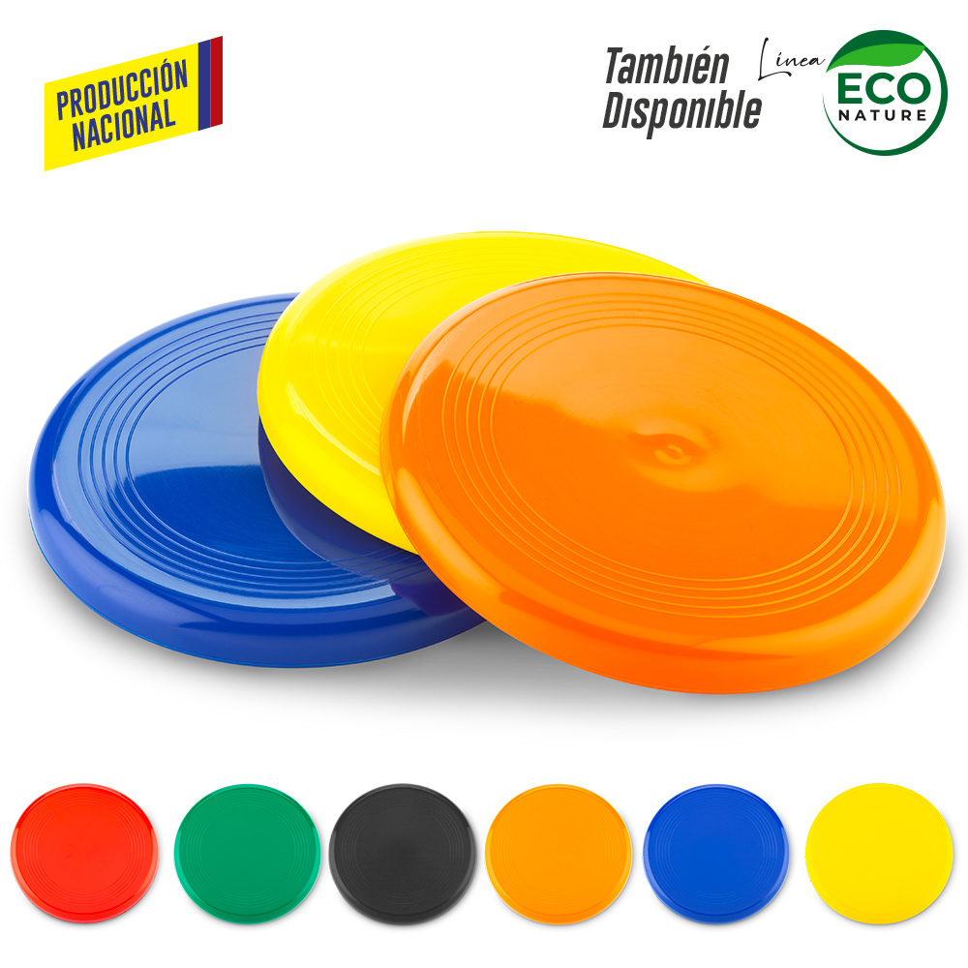
9.Frisbee Enjoy - Produccion Nacional (sobre pedido) JU-62
Polipropileno. Producción sobre pedido. Medidas: 23.5 cm diámetro Marca: 10 cm / Screen **Para el material en polipropileno+fibra de trigo puede haber variación en el tono de los colores debido a la reacción del tipo de material y los colorantes usados en la fabricación**
Unidades por Caja: 0 Unidades
Empaque: 0,0 X 0,0 X 0,0 / 0,0 Kg
Color | Inventario
Amarillo | -30
Azul | -9
Naranja | 40
Negro | 0
Rojo | -34
Verde | 82
Calle 6 sur #50 - 30, Medellin 316 324 05 27 / (4) 322 3662 ext.106 curibe@magicmedios.com www.magicmedios.com

Slide 10
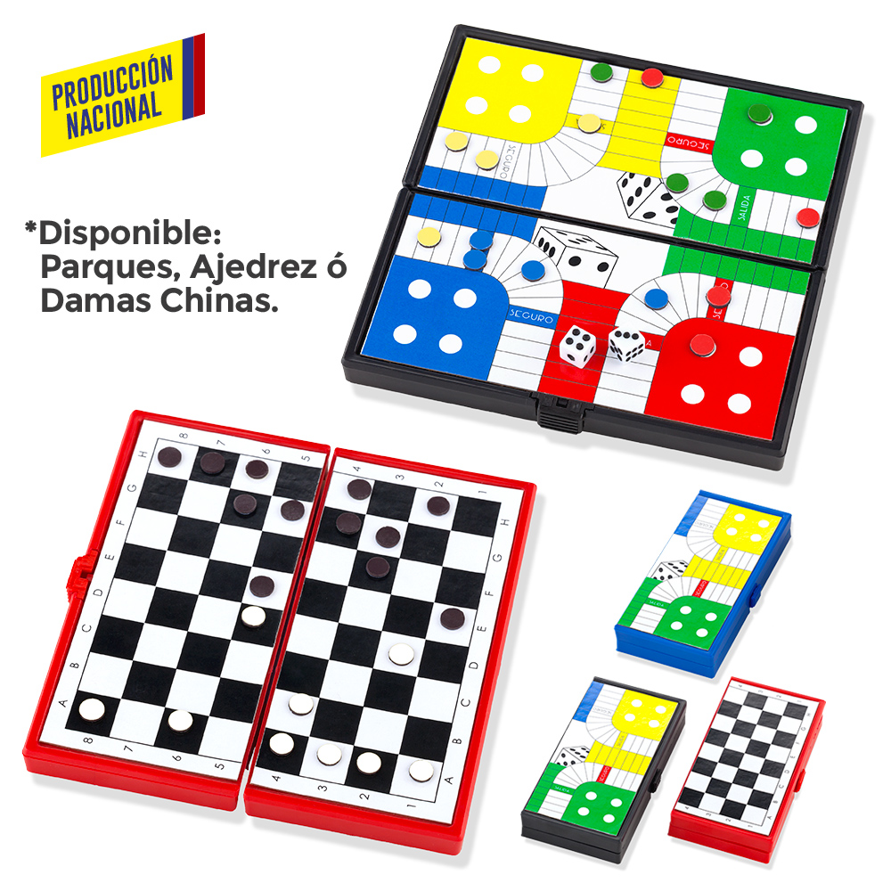
10.Juego Portatil - Producción Nacional JU-71
Juego portátil en estuche plástico con diseño a elección entre parqués, damas chinas y ajedrez (incluye fichas para ambos juegos). Producción sobre pedido. Medidas: Cerrado: 13 cm x 6.5 cm x 2 cm / Abierto: 13 cm x 13 cm x 2 cm Marca: 12 cm x 12 cm / Tablero personalizado para más de 500 unidades 5 cm / Tampografía en el estuche
Unidades por Caja: 0 Unidades
Empaque: 0,0 X 0,0 X 0,0 / 0,0 Kg
Color | Inventario
Tablero Amarillo | 0
Tablero Azul | 471
Tablero Negro | 28
Tablero Rojo | 0
Tablero Verde | 0
Calle 6 sur #50 - 30, Medellin 316 324 05 27 / (4) 322 3662 ext.106 curibe@magicmedios.com www.magicmedios.com

Slide 11
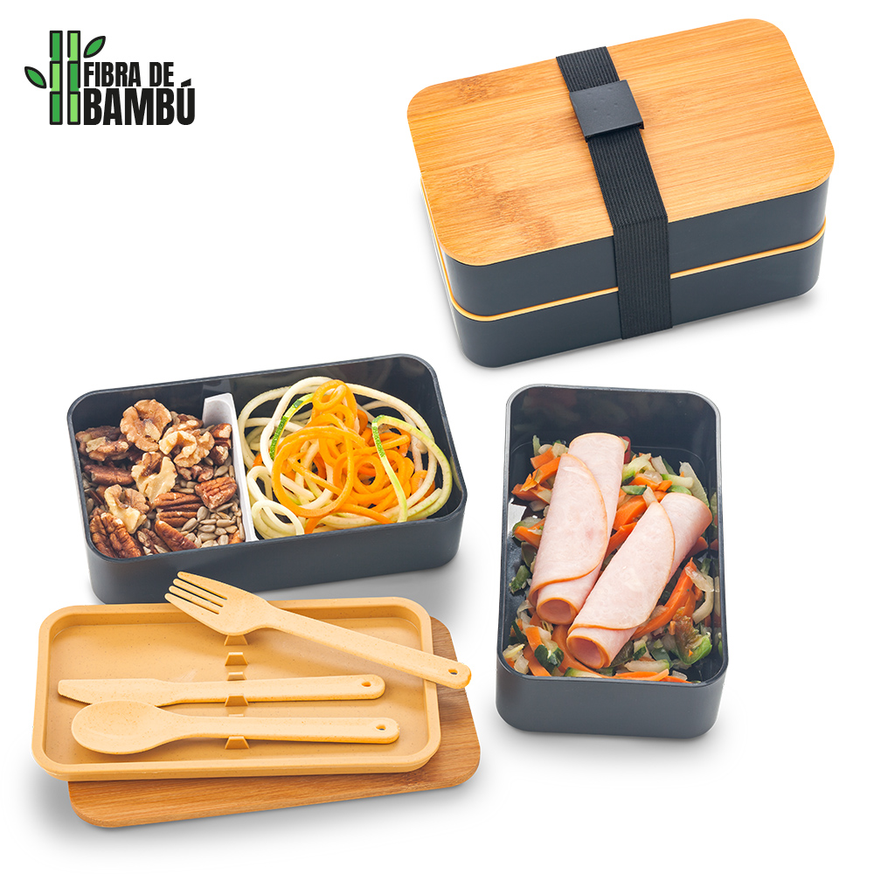
11.Portacomidas Eco Denver HO-318
Portacomidas plástico de 2 compartimentos de 700ml de capacidad cada uno. Elaborado en plástico con fibra de bambú. Incluye set de cubiertos y elástico. Medidas: 18 cm x 10.5 cm x 10 cm. Marca: 10 cm / Láser en la tapa de bambú
Unidades por Caja: 0 Unidades
Empaque: 0,0 X 0,0 X 0,0 / 0,0 Kg
Color | Inventario
Negro-bamboo | 0
Calle 6 sur #50 - 30, Medellin 316 324 05 27 / (4) 322 3662 ext.106 curibe@magicmedios.com www.magicmedios.com

Slide 12
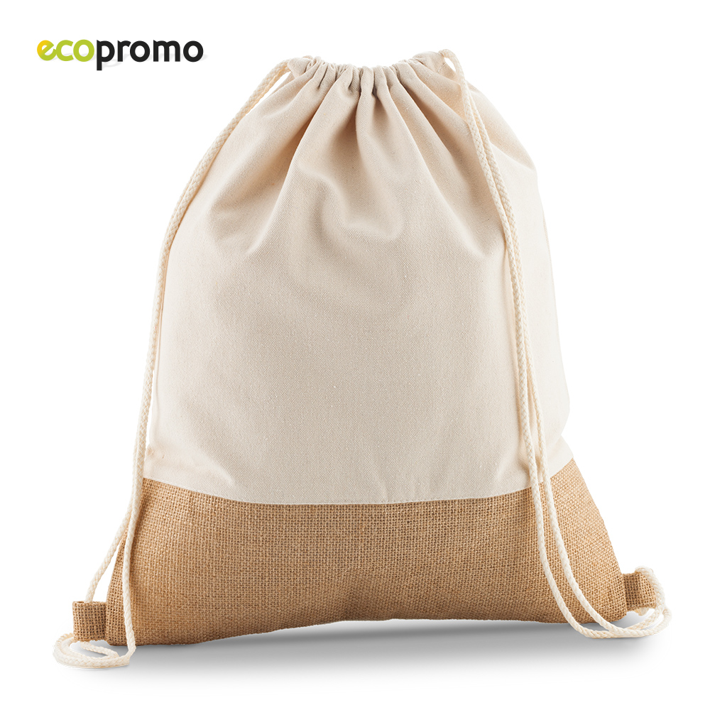
12.Sporty Bag Eco Yute VA-941
Bolsa en algodón poliéster con base en yute y cordones para cerrar y cargar en algodón. Medidas: 36.5 cm x 46 cm. Marca: 25 cm / Screen
Unidades por Caja: 0 Unidades
Empaque: 0,0 X 0,0 X 0,0 / 0,0 Kg
Color | Inventario
Natural | 3881
Calle 6 sur #50 - 30, Medellin 316 324 05 27 / (4) 322 3662 ext.106 curibe@magicmedios.com www.magicmedios.com

Slide 13
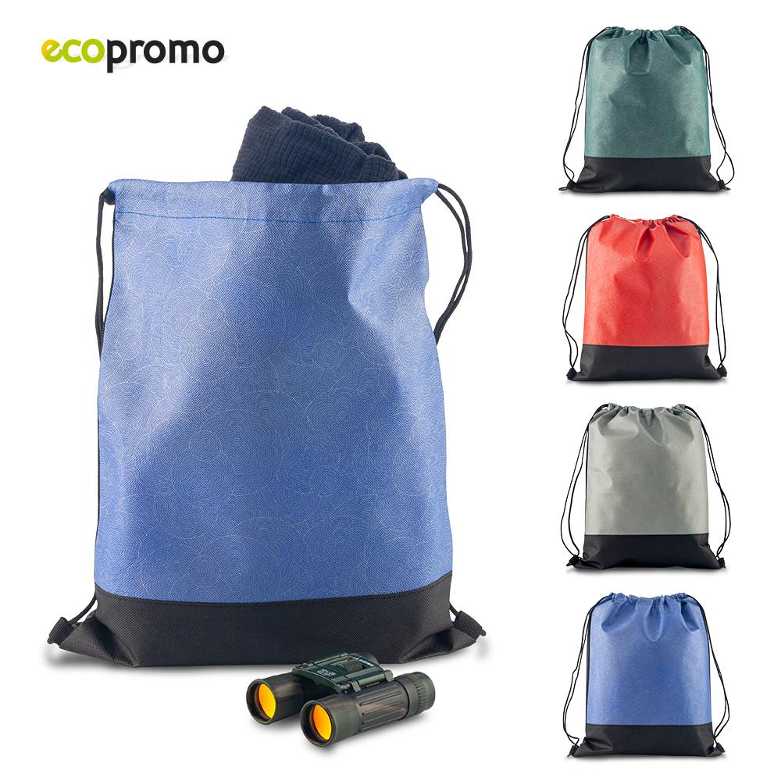
13.Sporty Bag en Cambrel Tattoo VA-841
Cambrel de 80 gramos, con patrón en la tela. Medidas:42 cm x 32 cm Marca:15 cm/Screen
Unidades por Caja: 200 Unidades
Empaque: 50,0 X 40,0 X 25,0 / 8,5 Kg
Color | Inventario
Azul Royal | 3531
Gris | 2757
Rojo | 418
Verde | 3301
Calle 6 sur #50 - 30, Medellin 316 324 05 27 / (4) 322 3662 ext.106 curibe@magicmedios.com www.magicmedios.com

Slide 14
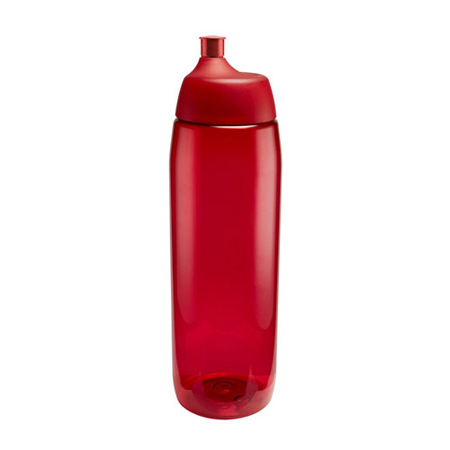
14.CILINDRO XITANG ROJO
CILINDRO XITANG (Sistema de rosca twist-off que permite abrir y cerrar la tapa en un giro. Incluye válvula de seguridad.)
INFORMACIÓN BASICA
CATEGORÍA: CILINDRO DE PLASTICO
MATERIAL: PET
TAMAÑO: 7 x 27 cm
COLORES: A/B/R
CAPACIDAD: 1000 ml
COLOR DE TINTA:
INFORMACIÓN DE IMPRESIÓN
TÉCNICA: Serigrafía / Tampografía
AREA: 6 x 15 cm
INFORMACIÓN DE EMPAQUE
MEDIDA: 59.4 x 57 x 36 cm.
PESO: 6.00 kgs.
CANTIDAD: 56 pza(s).
INDIVIDUAL BOX: No
Calle 6 sur #50 - 30, Medellin 316 324 05 27 / (4) 322 3662 ext.106 curibe@magicmedios.com www.magicmedios.com

Slide 15
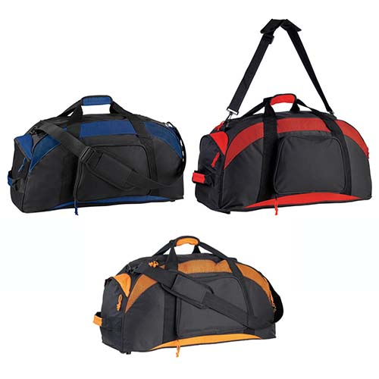
15.MALETA TRAVEL NARANJA
MALETA TRAVEL (Bolsa principal, frontal y 2 laterales. Incluye correa ajustable)
INFORMACIÓN BASICA
CATEGORÍA: MALETAS
MATERIAL: Poliéster
TAMAÑO: 65 x 31 x 25 cm
COLORES: A/O/R
CAPACIDAD:
COLOR DE TINTA:
INFORMACIÓN DE IMPRESIÓN
TÉCNICA: Bordado / Serigrafía
AREA: 18 x 14 cm
INFORMACIÓN DE EMPAQUE
MEDIDA: 69 x 24 x 33 cm.
PESO: 9.80 kgs.
CANTIDAD: 8 pza(s).
INDIVIDUAL BOX: No
Calle 6 sur #50 - 30, Medellin 316 324 05 27 / (4) 322 3662 ext.106 curibe@magicmedios.com www.magicmedios.com

Slide 16
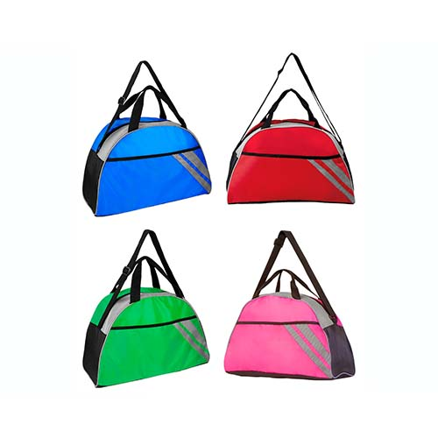
16.MALETA LYRA ROSA
MALETA LYRA (Bolsa principal y frontal. Incluye correa ajustable.)
INFORMACIÓN BASICA
CATEGORÍA: MALETAS
MATERIAL: Poliéster / Malla
TAMAÑO: 43 x 27 x 18.5 cm
COLORES: A/P/R/V
CAPACIDAD:
COLOR DE TINTA:
INFORMACIÓN DE IMPRESIÓN
TÉCNICA: Serigrafía
AREA: 20 x 10 cm
INFORMACIÓN DE EMPAQUE
MEDIDA: 45 x 40 x 30 cm.
PESO: 7.50 kgs.
CANTIDAD: 50 pza(s).
INDIVIDUAL BOX: No
Calle 6 sur #50 - 30, Medellin 316 324 05 27 / (4) 322 3662 ext.106 curibe@magicmedios.com www.magicmedios.com

Slide 17
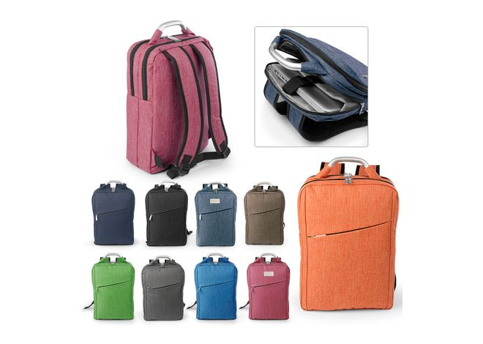
17.BO0284 Portalaptop Lancaster
Morral con agarradera en Aluminio y cargaderas acolchadas, 2 bolsillos principales con doble cremallera, uno con compartimento con velcro para portátil de 14" y el otro con bolsillo interior para bolígrafo y libreta. Bolsillo frontal con cierre de cremallera. Incluye placa metálica para marca láser.
MATERIAL: 600D Snow Poliéster.
MEDIDAS: 29 x 41 x 11,5 cm.
ÁREA DE IMPRESIÓN APROXIMADA: Portalaptop: 15 x 15 cm. Plaqueta metálica: 5 x 2 cm.
MARCA: SE SUGIERE: Portalaptop: Serigrafía - Screen 1 tinta. Plaqueta metálica: Láser. Consulte el precio con su asesora.
EMPAQUE: 20 Unidades en caja máster de: 35 cm x 70 cm x 50 cm; Peso Bruto: 14 Kg; Peso Neto: 12,5 Kg
INVENTARIO: 6.069 unidades
Color | Inventario
Rosado | 280
Azul Claro | 730
Gris | 1365
Naranja | 386
Verde Limón | 298
Café | 953
Azul Rey | 1450
Negro | 10
Azul Oscuro | 597
Calle 6 sur #50 - 30, Medellin 316 324 05 27 / (4) 322 3662 ext.106 curibe@magicmedios.com www.magicmedios.com

Slide 18
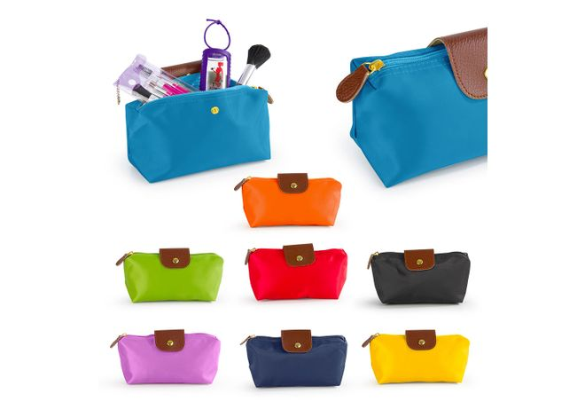
18.SA0198 Cosmetiquera Petit
Estuche con cremallera. Ideal para los productos de aseo personal y/o cosméticos.
MATERIAL: 230D/PVC Nylon+PVC.
MEDIDAS: 25 x 11,5 x 7,5 cm.
ÁREA DE IMPRESIÓN APROXIMADA: 10 x 3,5 cm
MARCA: SE SUGIERE: Screen confección 1 tinta. Láser: Consulte el precio con su asesora.
EMPAQUE: 200 Unidades en caja máster de: 27 cm x 38 cm x 50 cm; Peso Bruto: 10,6 Kg; Peso Neto: 9,6 Kg
INVENTARIO: 32.050 unidades
Color | Inventario
Azul Oscuro | 183
Morado | 944
Negro | 1790
Rojo | 8169
Verde Limón | 6407
Amarillo | 6657
Naranja | 4283
Azul Claro | 3617
Calle 6 sur #50 - 30, Medellin 316 324 05 27 / (4) 322 3662 ext.106 curibe@magicmedios.com www.magicmedios.com

Slide 19
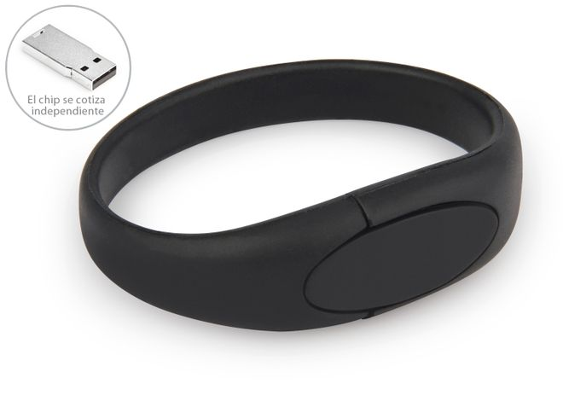
19.USB025 Manilla Snake para USB
Manilla en silicona ajustable a la muñeca. El Chip se cotiza por separado, varia según su capacidad ( USB023 - USB028 - USB056). Pedidos sin marca se entregan desensamblados. Precio sujeto a cambio sin previo aviso. Precios vigentes para inventario disponible, en pedidos especiales precio con base en cotizacion. No tiene descuento comercial. Consulte con su asesora.
MATERIAL: Silicona.
MEDIDAS: 24 x 2,3 x 1 cm.
ÁREA DE IMPRESIÓN APROXIMADA: 2,5 x 0,8 cm.
MARCA: SE SUGIERE: Tampografía para silicona 1 tinta. Láser: Consulte el precio con su asesora.
EMPAQUE: 500 Unidades en caja máster de: 24 cm x 26 cm x 46 cm; Peso Bruto: 12,2 Kg; Peso Neto: 11,7 Kg
INVENTARIO: 2.597 unidades
Color | Inventario
Negro | 767
Rojo | 367
Naranja | 317
Verde Limón | 0
Azul Rey | 512
Amarillo | 634
Calle 6 sur #50 - 30, Medellin 316 324 05 27 / (4) 322 3662 ext.106 curibe@magicmedios.com www.magicmedios.com

